Slide 1
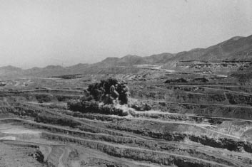
METODOS DE EXPLOTACION II
UNIDAD iII: procesos de OPERACIÓN Y MANTENIMIENTO
MAURICIO BELMONTE LERMA
INGENIERO CIVIL DE MINAS
EMAIL: mr_belmonte@hotmail.com

Slide 2
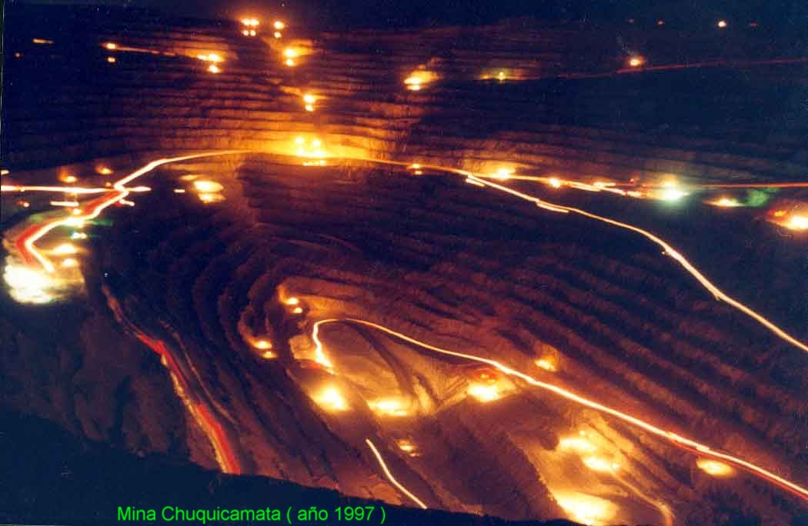
PROCESOS DE OPERACIÓN Y MANTENIMIENTO
MINERIA A CIELO ABIERTO

Slide 3
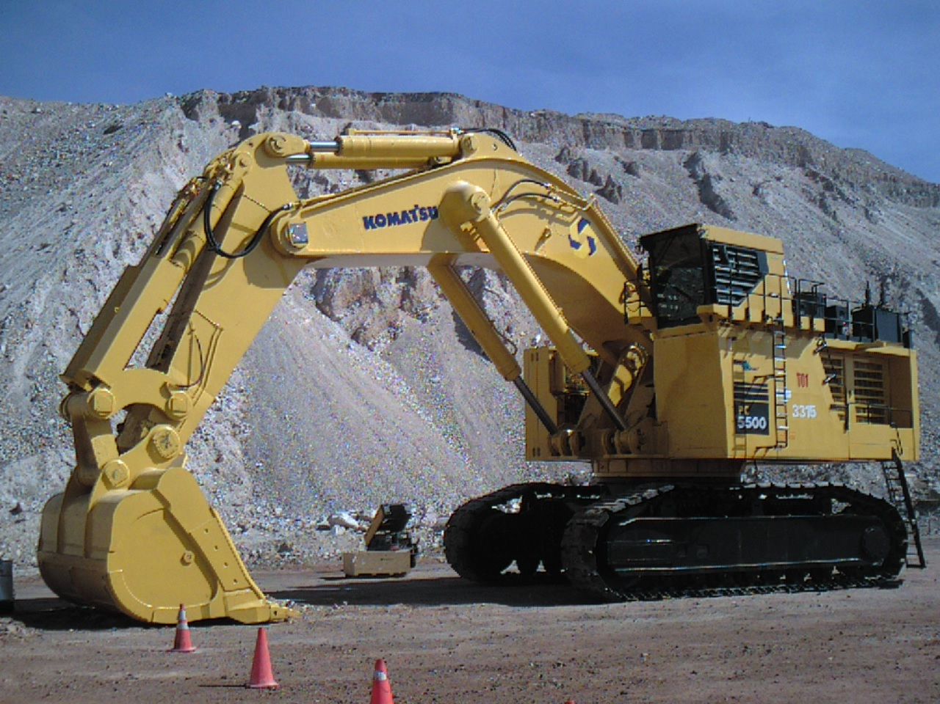
Operación y Mantención
Excavadora PC5500

Slide 4
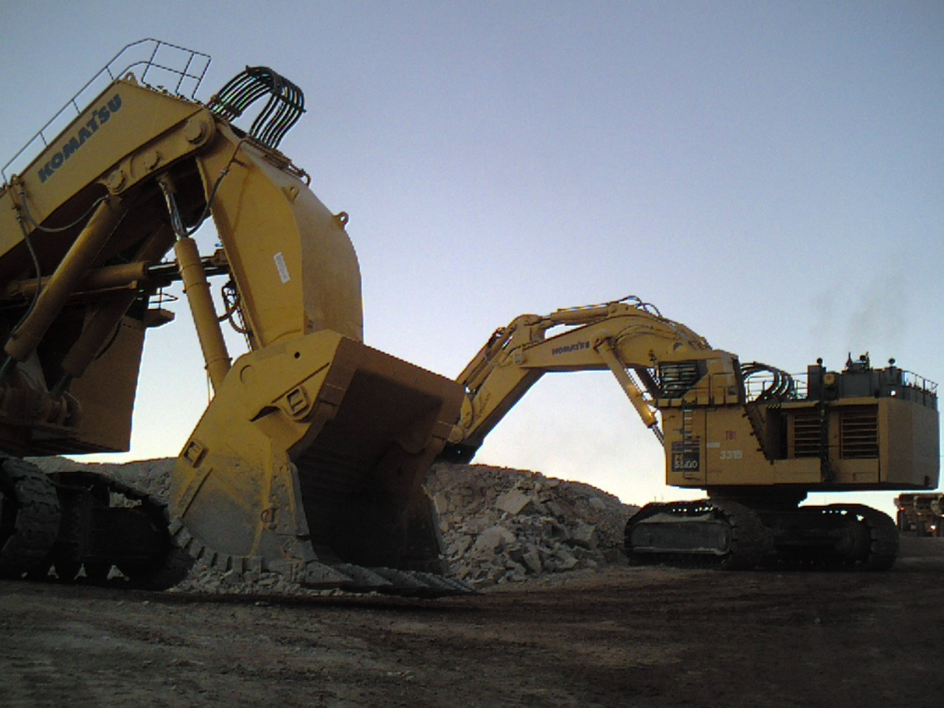

Slide 5
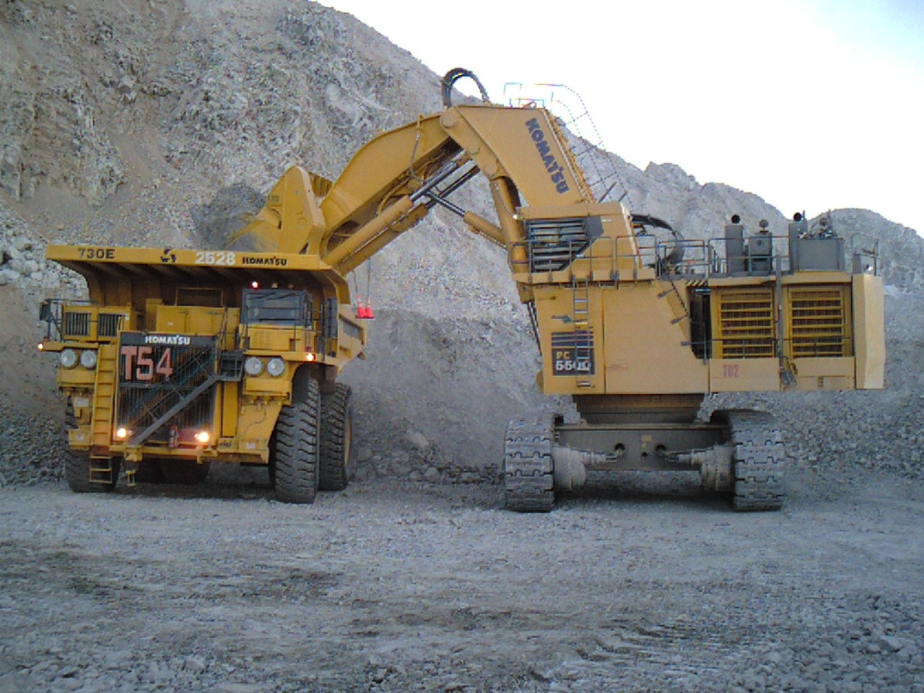
Función principal
Carguio de Camiones.
Desarrollo de Bancos de Producción.
Cargar Camiones de Alto Tonelaje y
Desarrollo de Bancos de Producción
Notes:
Usted comenzara a conocer el capitulo de familiarización de la excavadora hidráulica PC 5500,nuestra primera recomendación es, conocer y respetar todas las normas de seguridad y procedimientos aplicables en cada compañía.

Slide 6
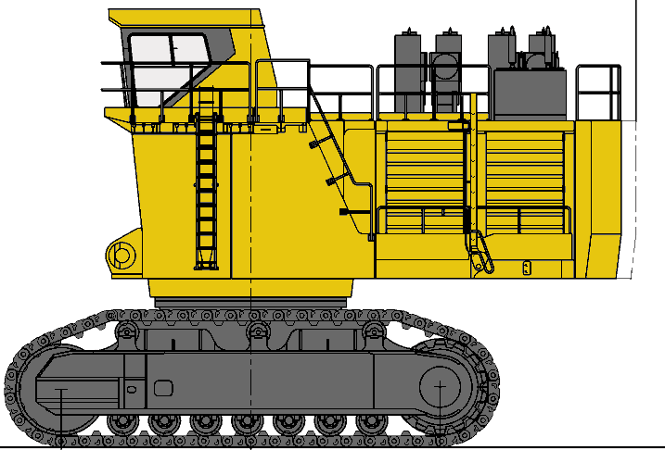
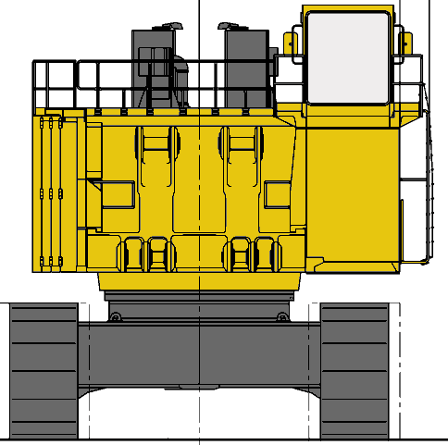
Dimensiones básicas
O
P_{R}
P
N
M
J
L
K
I
D
E
F
A
G
C_{A}
B
H
C_{B}
Ancho | 7.95 mts.
Alto | 8.61 mts.
Largo sin equipo hid. ½ H + P | 12.12 mts.
Largo de Mango | 5.60 mts.
Largo de pluma | 7.60 mts.

Slide 7
Características principales (Diesel)
 |  | PC 5500
Motor Diesel | Mod. | Cummins KTTA -38
Potencia Maxima RPM@1800 | HP | 2520 KW1880
Caudal de bombas (total) | L/M | 6x700 = 4200
Capacidad del balde SAE 2:1 heaped | CU. | 28
Fuerza de penetración | kN | 1870
Fuerza de desprendimiento | kN | 1865
Peso de operación del equipo | Ton. | 527

Slide 8
Capacidades de fluidos (Diesel y Eléc.)
Carter del motor (diesel) | 2 x 190 lts.
Centinel (diesel) | 2 x 425 lts.
Refrigerante (diesel) | 2 x 360 lts.
Combustible | 10300 lts.
Estanque hidraulico | 3800 lts.
Capacidad total sistema hidraulico | 6000 lts.
Propulsión | 2 x 120 lts.
Motores de giro | 2 x 120 lts.
PTO | 2 x 95 lts.
Estanques de grasa | 2 x 270 kilos

Slide 9
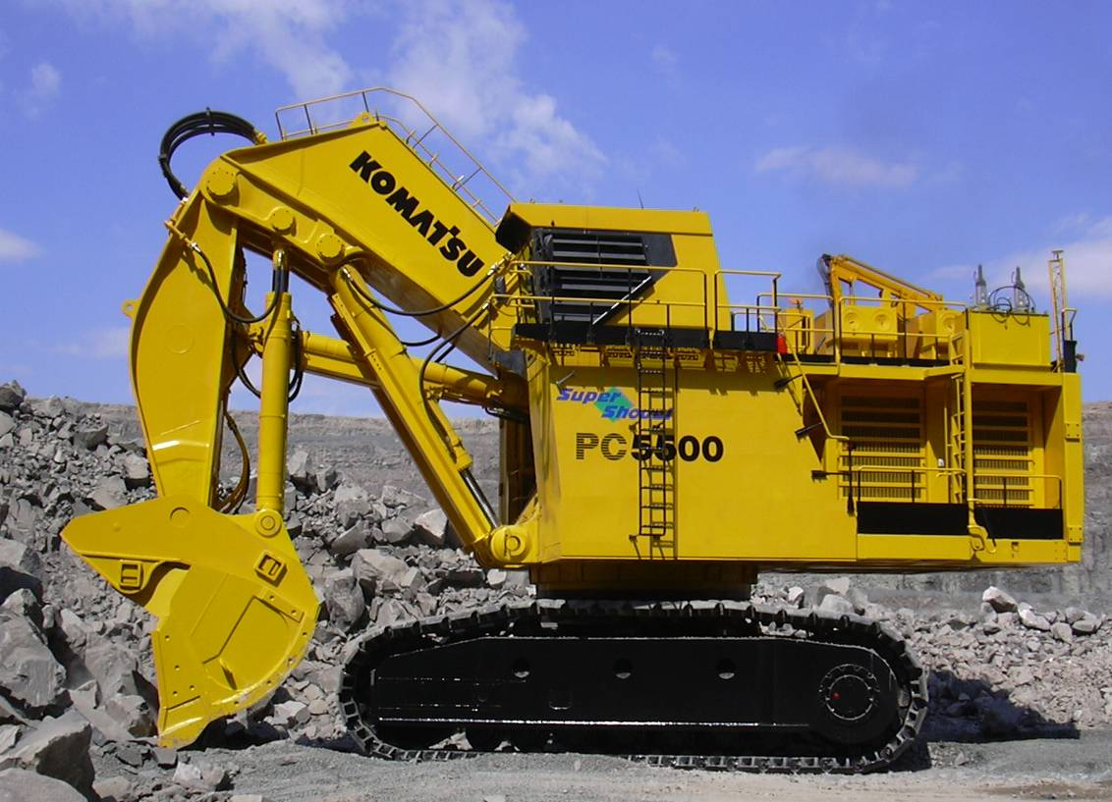
Componentes principales
Equipo de trabajo
Estructura
Bastidor de orugas

Slide 10
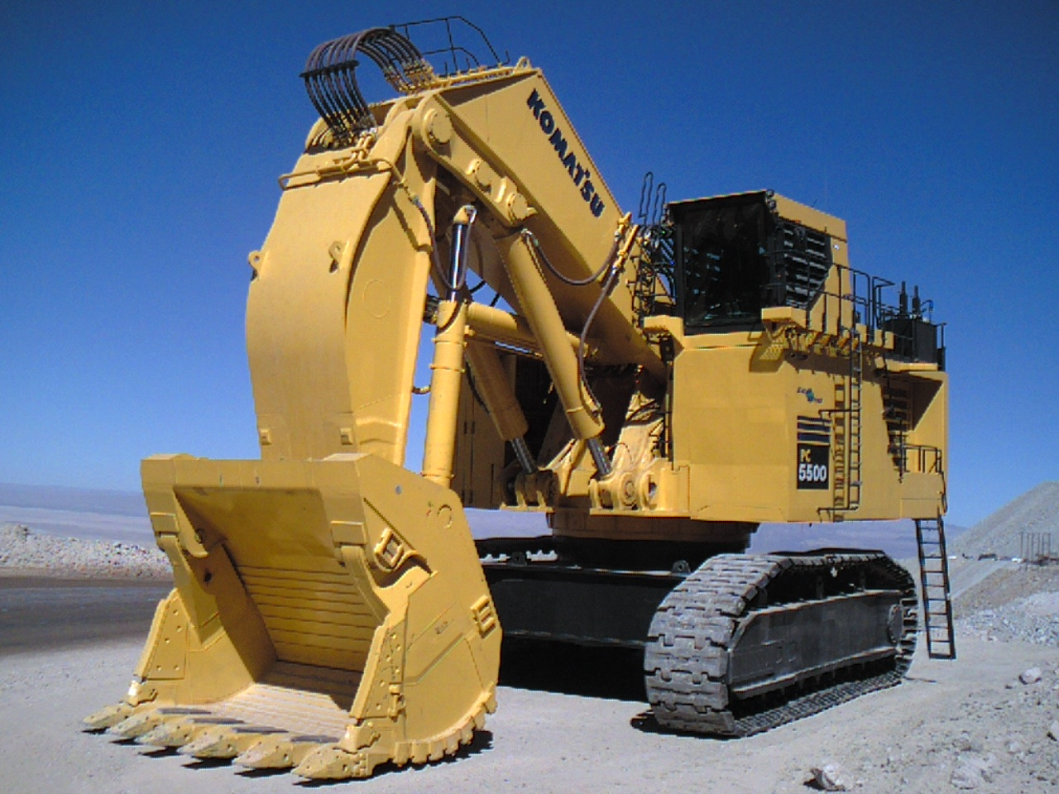
Equipo de trabajo
Mango
Pluma
Balde
Cilindros Hidráulicos

Slide 11
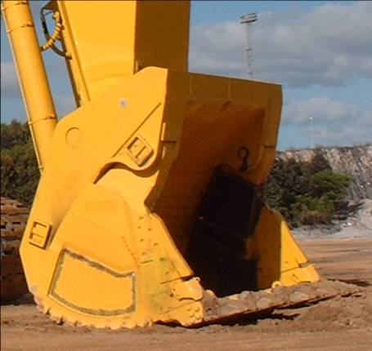
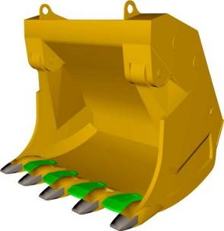
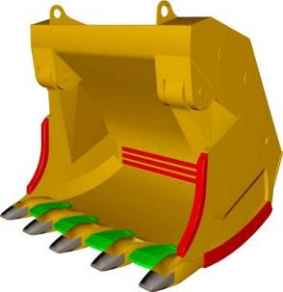
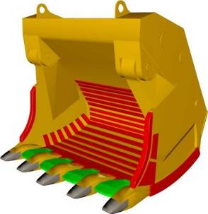
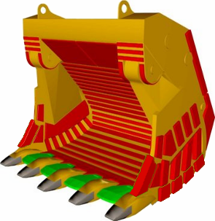
Balde
FS-WP1
FS-WP2
FS-WP3
FS-WP4
El equipo puede operar con diferentes opciones de balde dependiendo de la aplicación.
Notes:
El equipo puede equiparse con diferentes opciones de balde dependiendo de la aplicación.

Slide 12
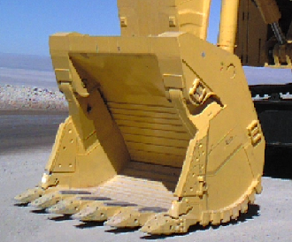
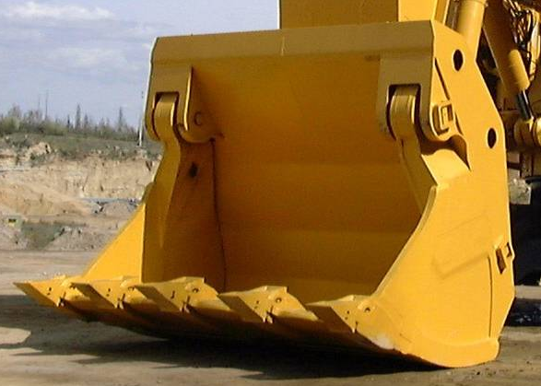
Balde
FS-WP3
FS-WP1

Slide 13
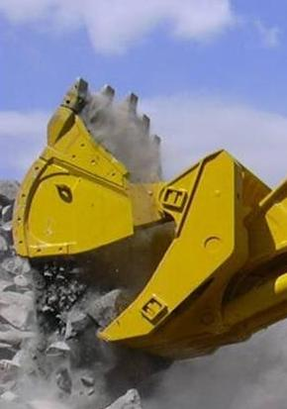
Balde, componentes principales.
MANDIBULA
TAPA

Slide 14
Balde, componentes principales.
Labios Laterales
Elementos de Desgaste: Dientes

Slide 15
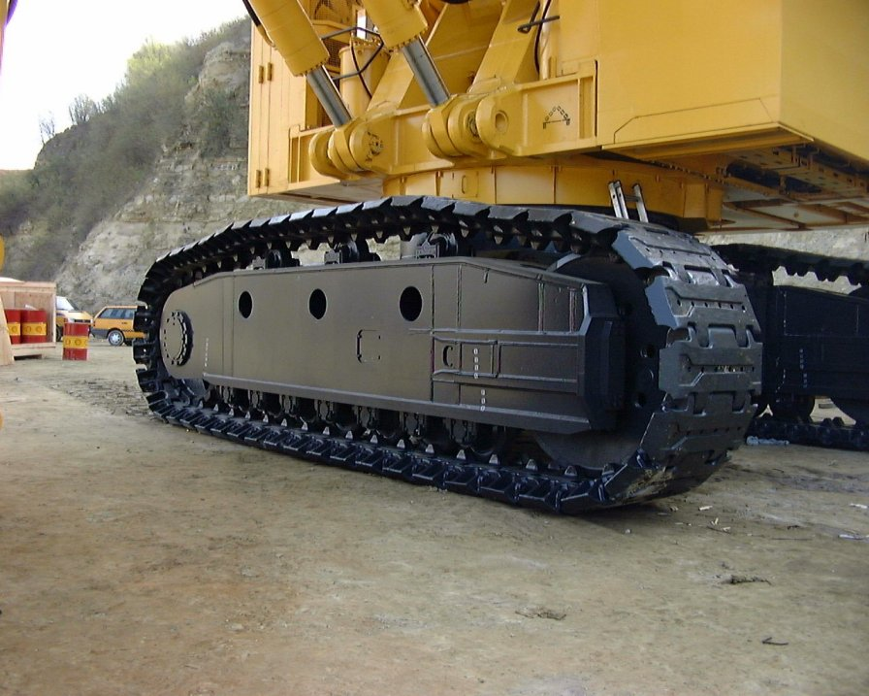
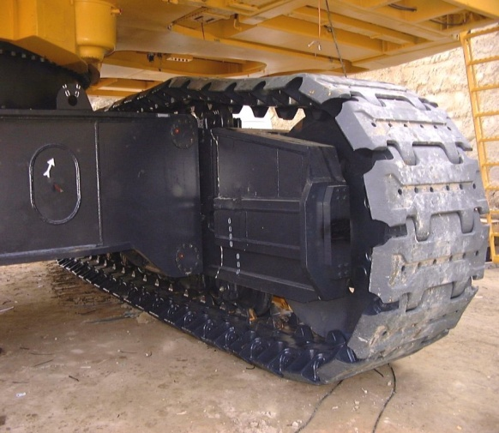
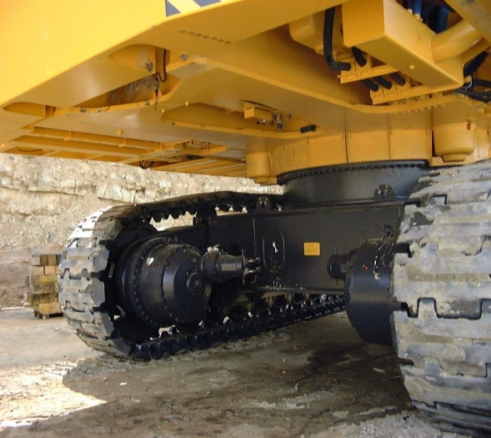
Componentes principales bastidor de oruga

Slide 16
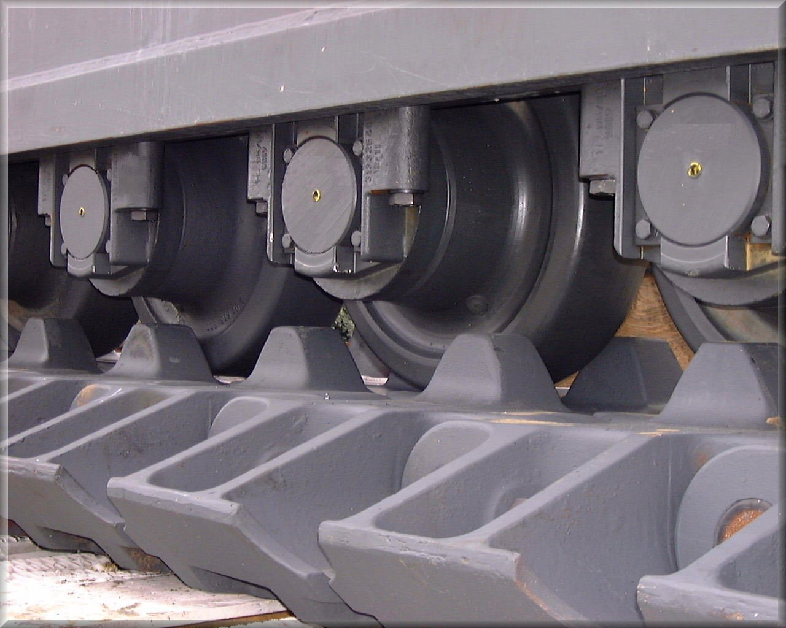
Rodillos y zapatas
Rodillo de sección curva en la zona de contacto de la oruga, combinado con un gran diámetro.

Slide 17
Componentes principales: Estructura
Cabina
Contrapeso
Estanque de Combustible
Motores Diesel

Slide 18
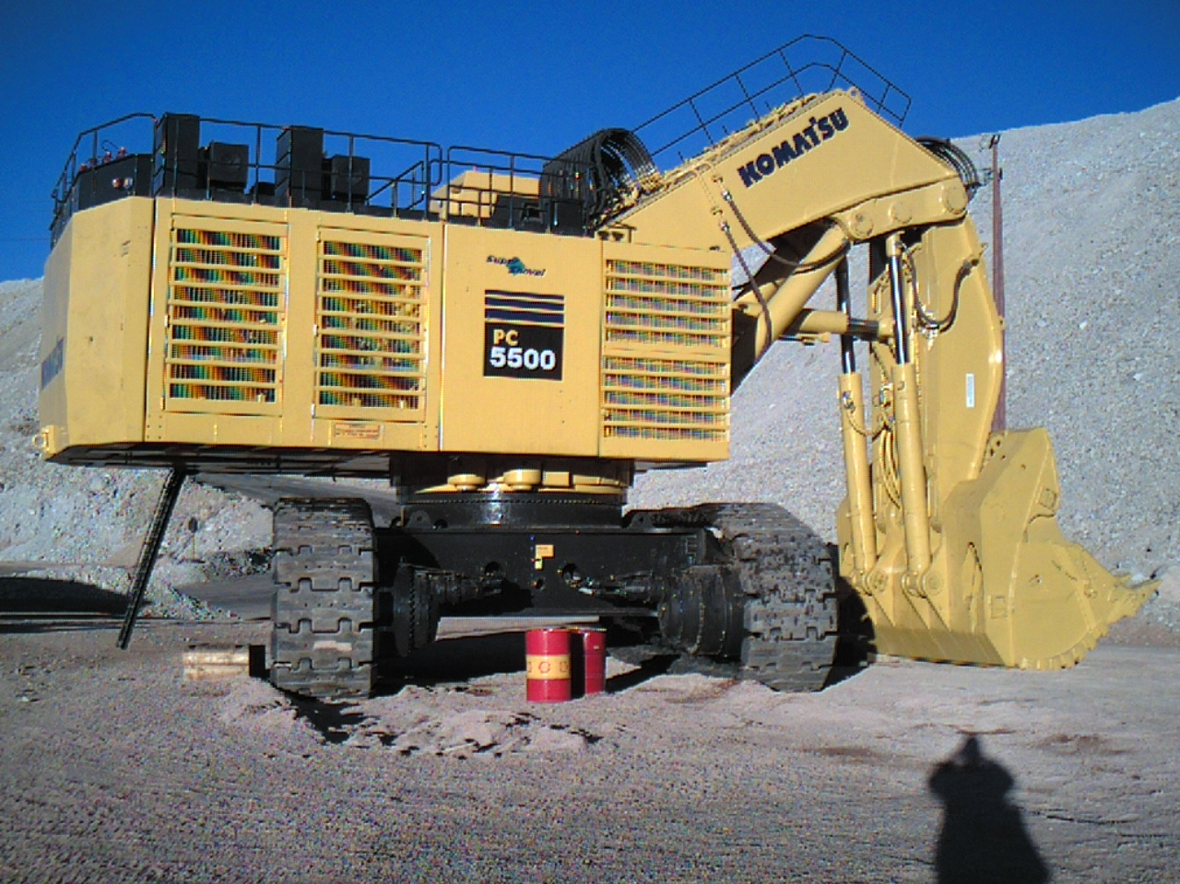
Componentes principales: Estructura
Plataforma
Enfriadores de aceite
Estanque hidráulico
Contrapeso

Slide 19
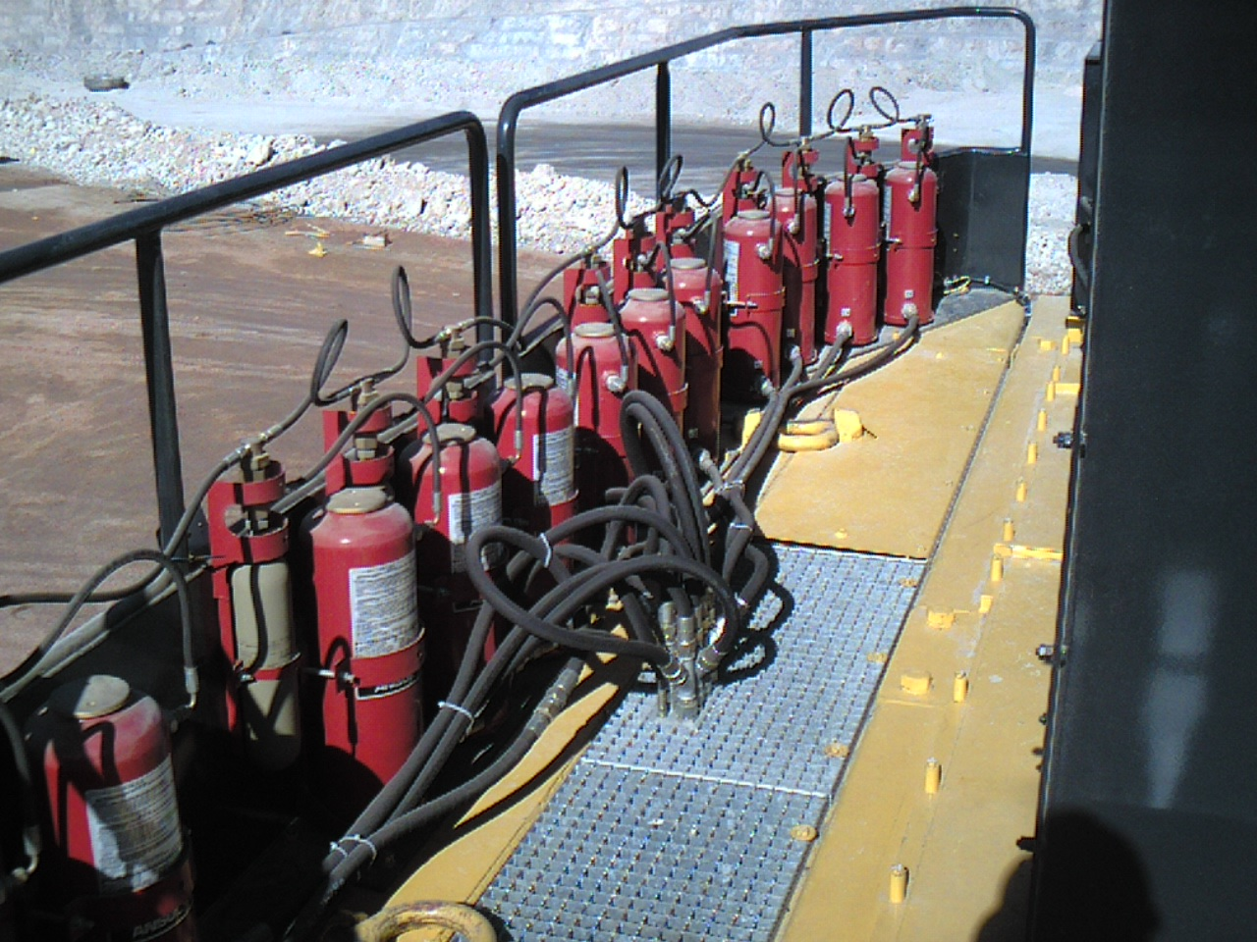
Sistema contra incendio
Batería de acumuladores
polvo químico seco.

Slide 20
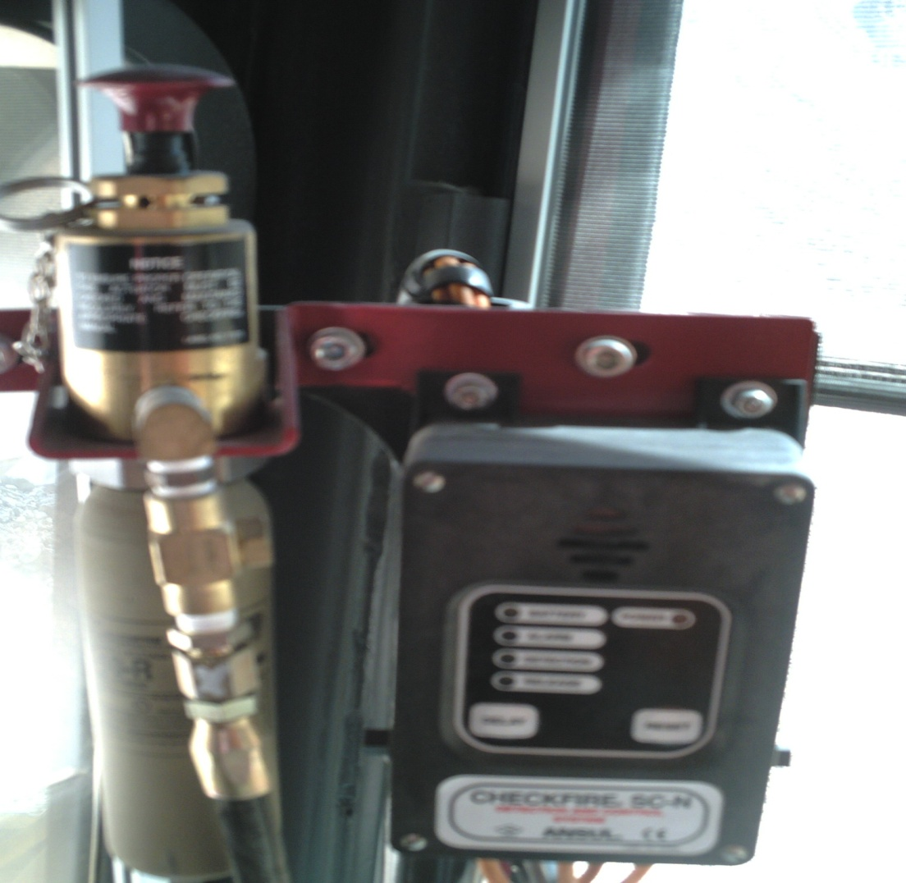
Control sistema automático contra Incendio.

Slide 21
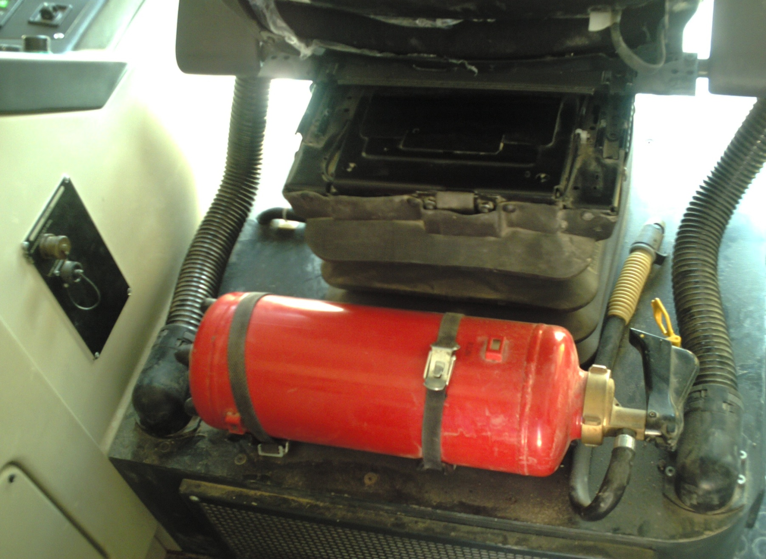
Extintor manual

Slide 22
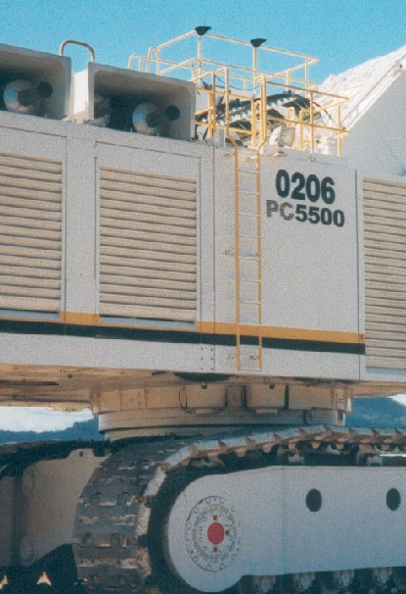
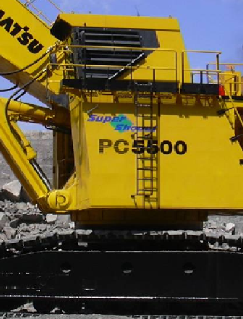
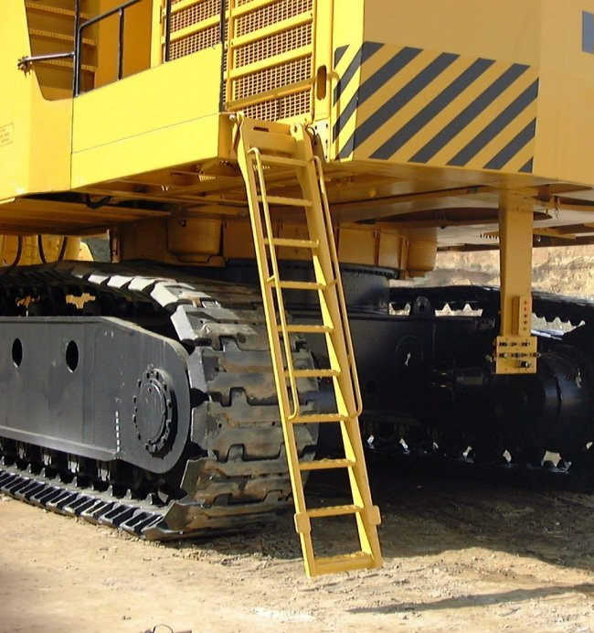
Accesos
Escala de emergencia
Escala opcional
Escala principal
Notes:
Accesos a sala de maquinas y a plataforma superior.

Slide 23
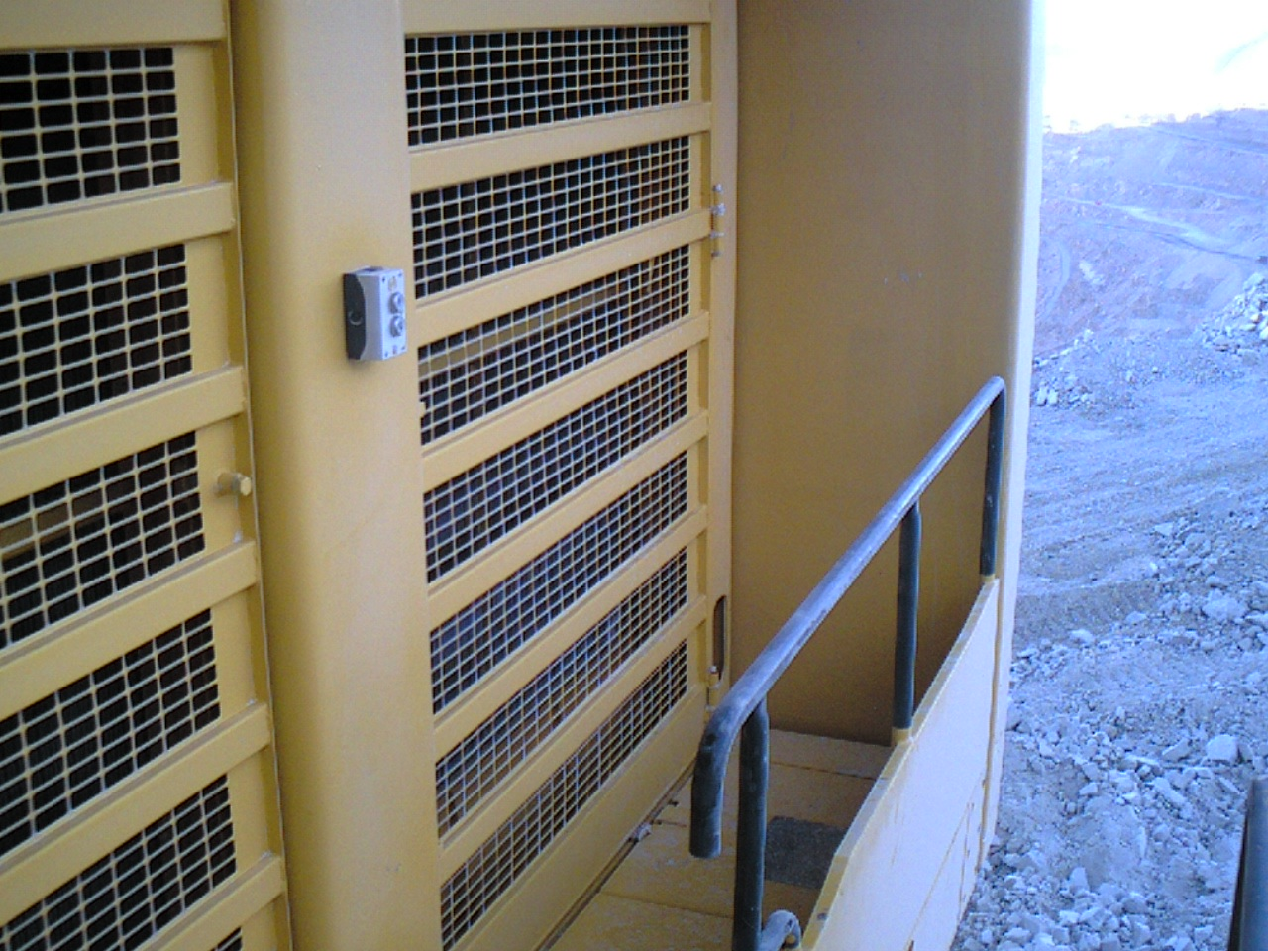
Accionamiento de la escala
¡ADVERTENCIA!
Cuando la escala está abajo el equipo se deshabilita.

Slide 24
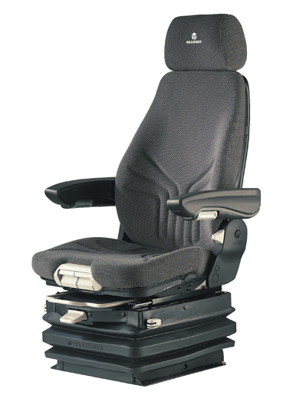

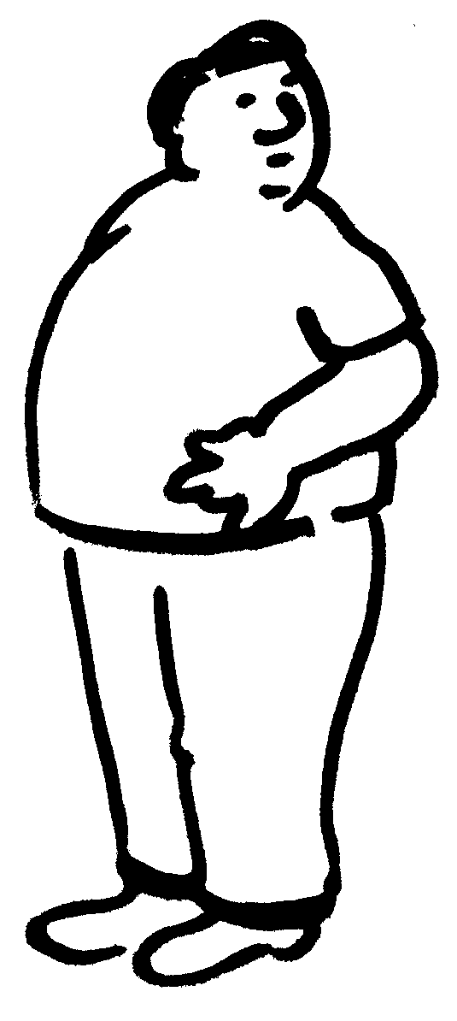



Asiento del operador
Asiento ergonomicamente ajustable

Slide 25
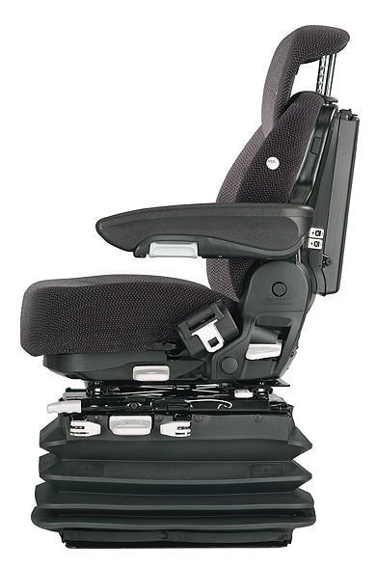
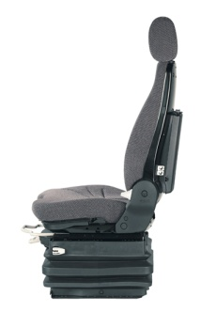
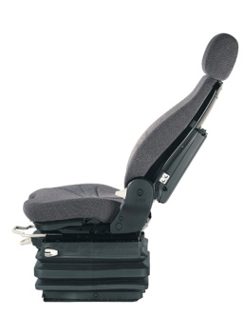
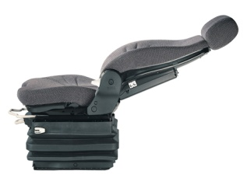
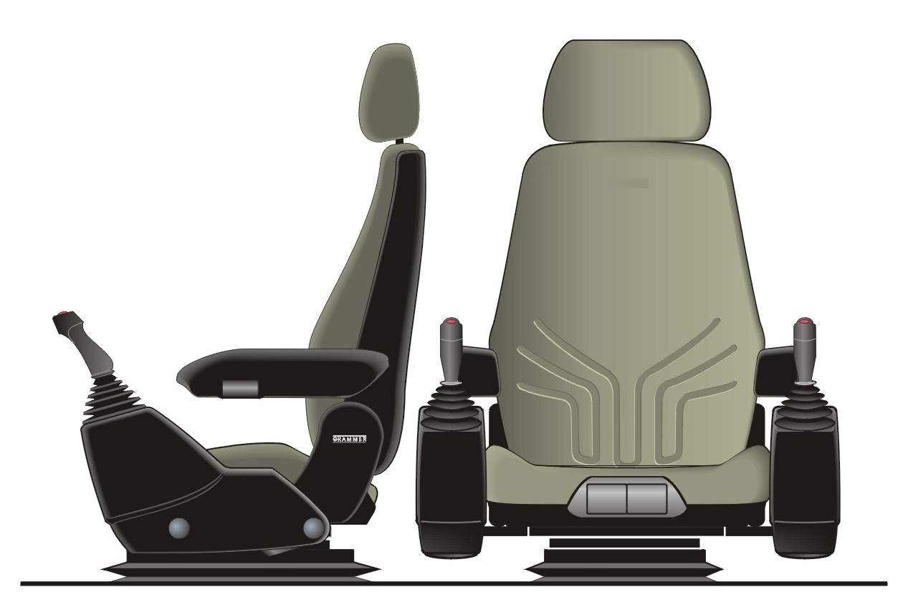
Características del asiento
Control de peso auto ajustable entre 50 a 140 Kg.
Suspensión de aire.
Zona lumbar ajustable.
Ajuste de altura
Calefaccionado .
Cinturón de Seguridad.
60 mm
11°
3°

Slide 26
FIN
FAMILIARIZACION DEL EQUIPO
Sección 1_0

Slide 27
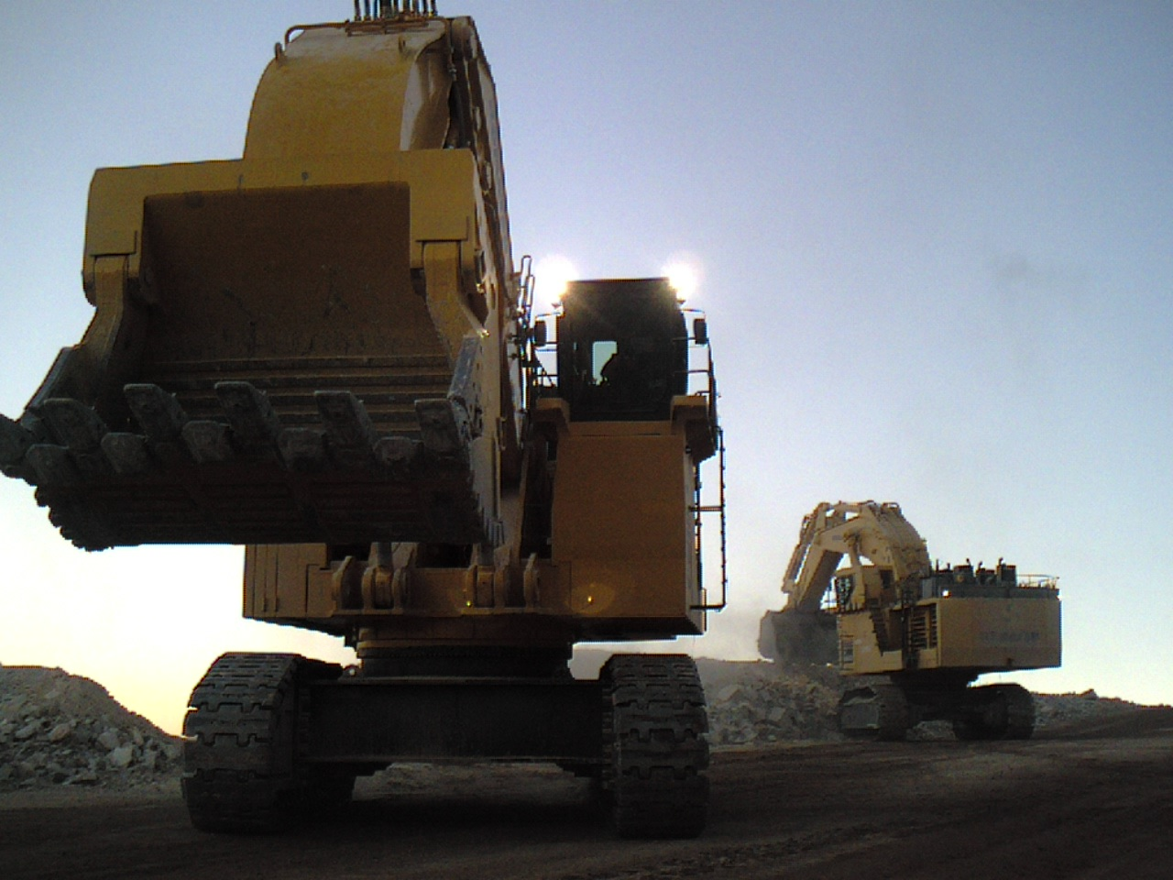
SEGURIDAD DEL EQUIPO

Slide 28
SEGURIDAD
FILOSIFIA DE SEGURIDAD APLICABLE A ESTE
ENTRENAMIENTO
La seguridad tiene prioridad numero uno.
Compromiso con los procedimientos.
Entrenamiento adecuado para realizar tareas en forma segura.
Seguridad esfuerzo de equipo.
Secuencia lógica de la prevención: VER, PENSAR, ACTUAR

Slide 29
CUAL ES LA CONSECUENCIA DE UN ACCIDENTE
La principal consecuencia
¡Es el daño!

Slide 30
¿A QUIENES?
Daño físico a las personas.
Daño a los recursos de la empresa.
Daño económico.
Daño a la imagen de la empresa.

Slide 31
REVISAR EL EQUIPO ANTES DE OPERAR
Chequear:
Derrames (fugas)
Fallas Estructurales
Cables Eléctricos
Impactos
Estado de Rodados
Estado de Elementos de desgaste.

Slide 32
RIESGOS ASOCIADOS A LOS PELIGROS
Exposición a partes móviles
Altas temperaturas
Proyección de partículas
Aplastamiento
Caídas

Slide 33
¿UD. EVALUO LOS RIESGOS?
¡SI TODOS!

Slide 34
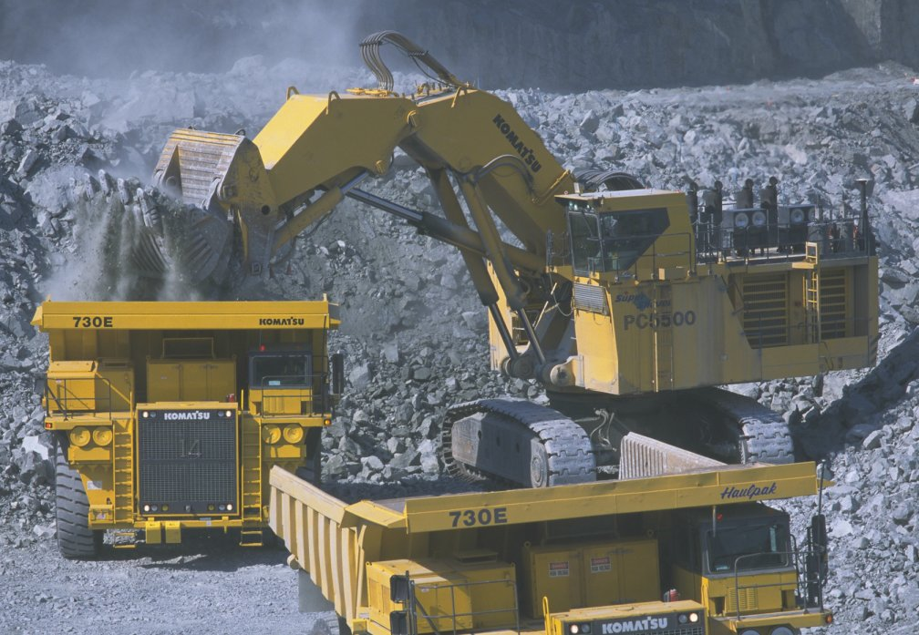
OBSERVE CONDICIONES DEL AREA DE TRABAJO
ENTORNO
OTROS EQUIPOS

Slide 35
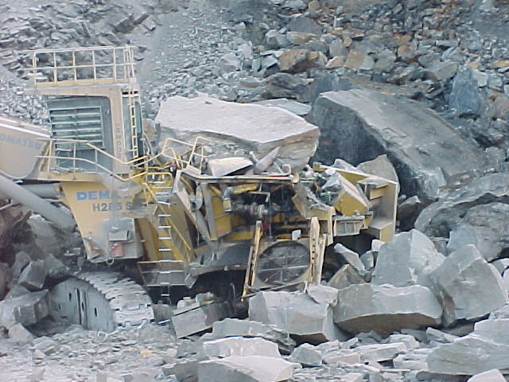
OBSERVE CONDICIONES DEL AREA DE TRABAJO
Inestabilidad de taludes

Slide 36
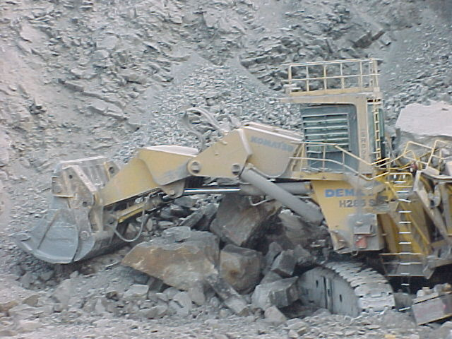
OBSERVE CONDICIONES DEL AREA DE TRABAJO

Slide 37
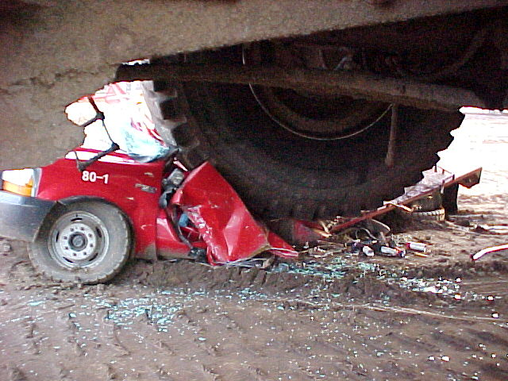
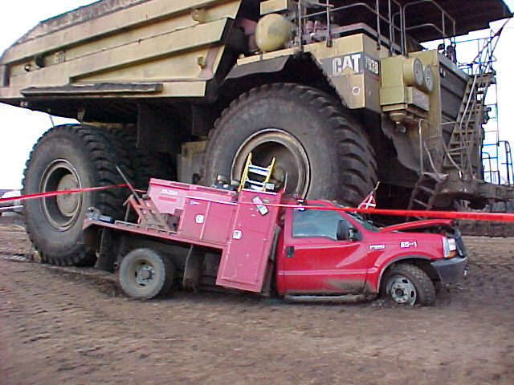
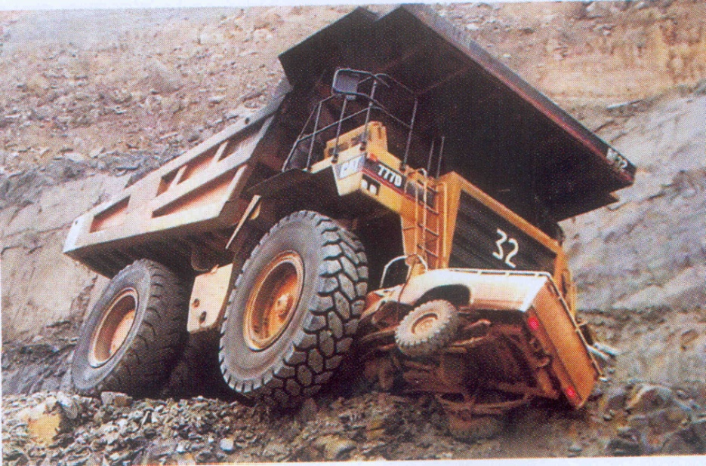
REFLEXIÓN
¿¿¿Porqué???
Conducción
Segura
La persona
Ganadora

Slide 38
FIN
SEGURIDAD
Sección 2_0

Slide 39
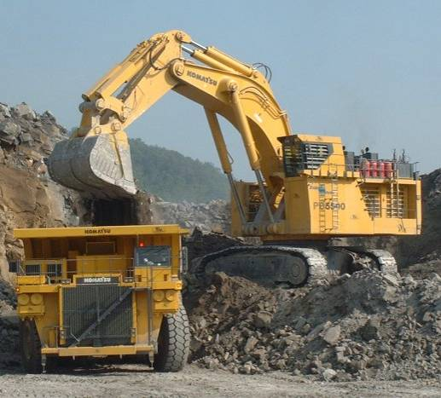
TECNICAS DE OPERACIÓN

Slide 40
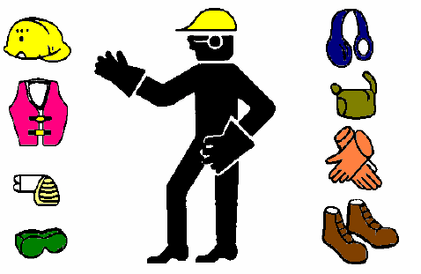
Use el equipo de protección adecuado
AL SUBIR AL EQUIPO USE SIEMPRE
TRES PUNTOS DE APOYO
Notes:
Antes de operar la EXCAVADORA PC - 5500, camine alrededor de esta, comenzando preferentemente por el lugar donde abordara el equipo, de tal manera de terminar en el mismo lugar donde comenzó.

Slide 41
Técnica para la inspección pre operacional
La técnica apropiada para la inspección pre operacional considera tres condiciones principales.
FUGAS
DAÑOS
COMPONENTES SUELTOS
Ante la presencia de cualquier condición ……
¡NO OPERE EL EQUIPO Y LLAME A SU SUPERVISOR¡

Slide 42
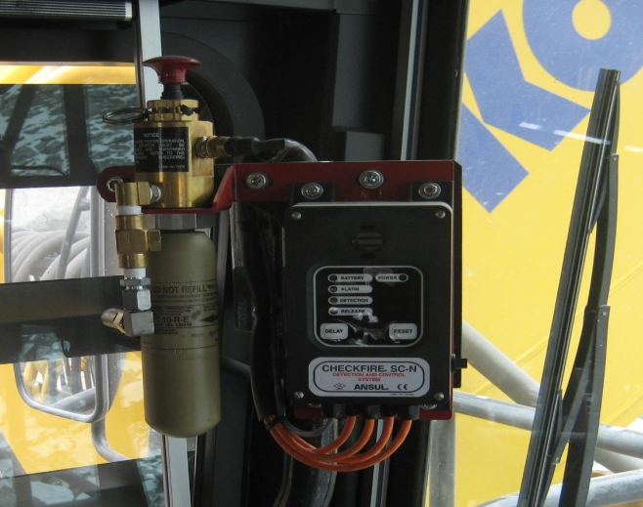


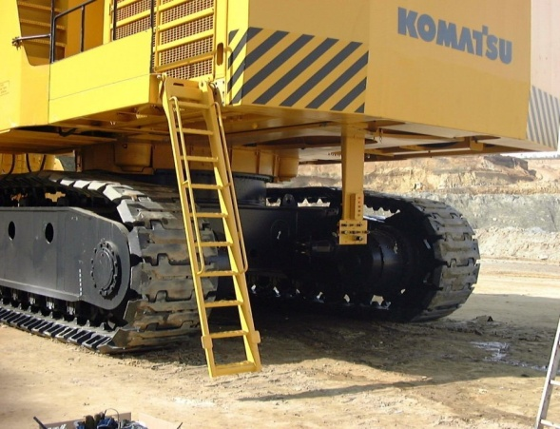
Inspección pre operacional
Asegúrese siempre de conocer la ubicación y el estado de los:
SISTEMAS DE EMERGENCIA
Extintor manual
Sistema automático
Conjunto de extintores
Escalas

Slide 43
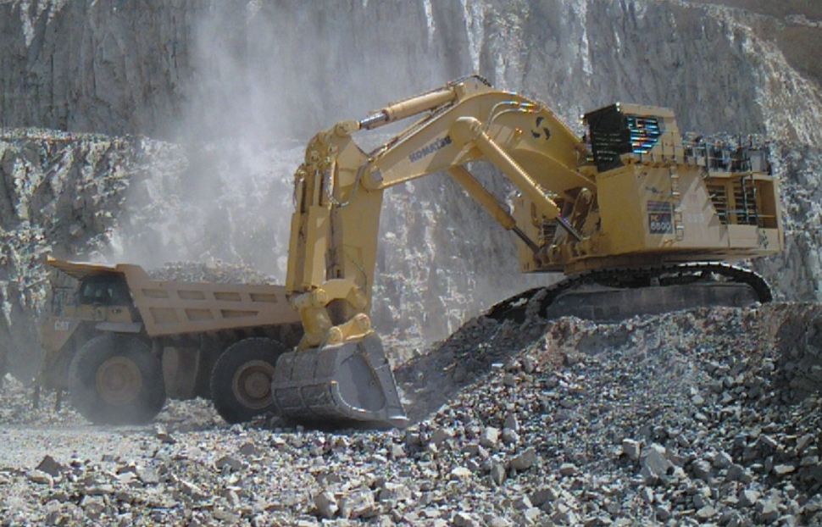
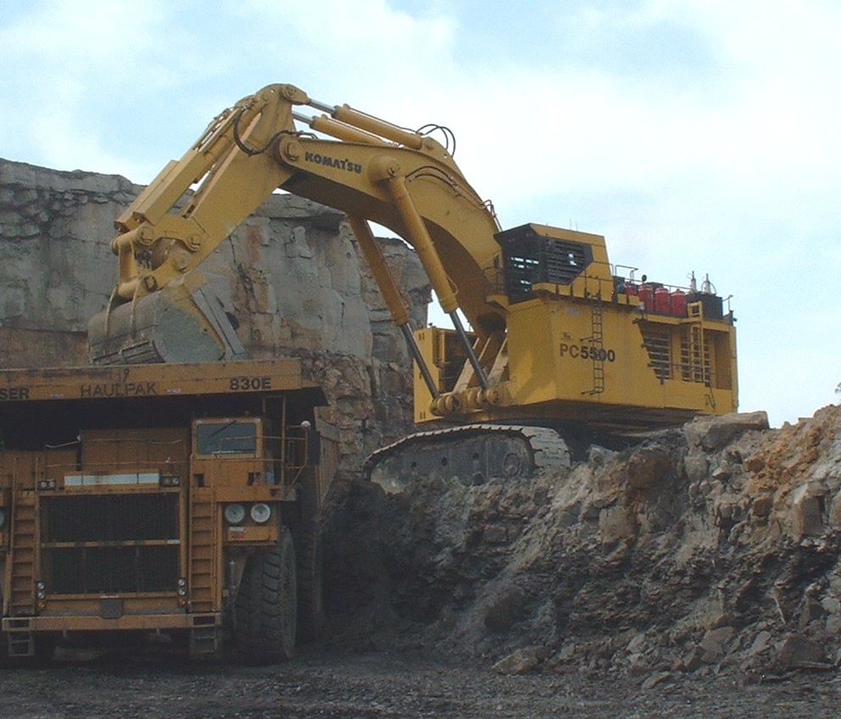
Desarrollo del trabajo
El equipo puede desarrollar diferentes trabajos, siendo los mas comunes, la explotación de bancos de producción.
Carguío en Bancos Altos
Carguío Sobre Nivel (Banquetas)
Excavaciones bajo superficie, zanjas y control de taludes
Sobre Banquetas
Bancos Altos

Slide 44
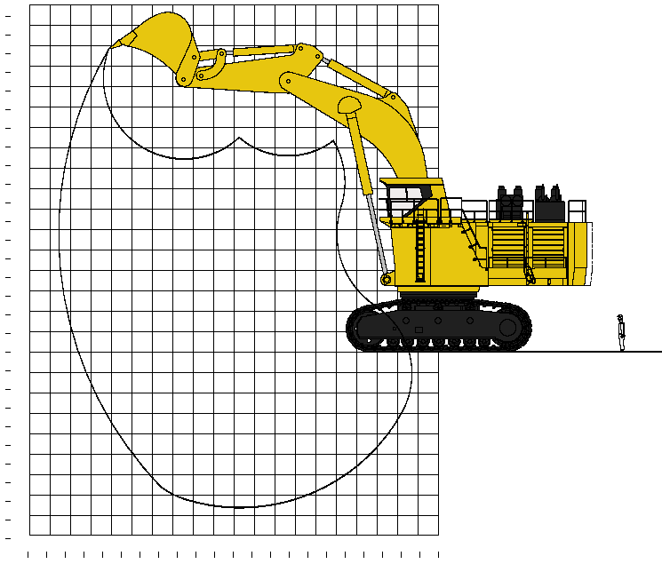

Altura apropiada en explotación de bancos
[ft] [m]
54
48
42
36
30
24
18
12
6
0
-6
-12
-18
-24
-30
16
14
12
10
8
6
4
2
0
-2
-4
-6
-8
20 18 16 14 12 10 8 6 4 2 0
[m]
[ft]
66 60 54 48 42 36 30 24 18 12 6 0
Altura max. recomendada de trabajo
11 mts.

Slide 45

Posicionamiento de camiones respecto a la pala
Productivo
No Productivo

Slide 46


Área de giro
Durante la operación los equipos
de apoyo deben mantener una
distancia segura en el radio de
giro.
¡Área de alto riesgo!
Peligro
No ingresar a esta zona mientras
el equipo se encuentra en movimiento

Slide 47

Carguío en un mismo nivel
Distancia excavadora camión
Este método requiere algunos segundos más debido al mayor recorrido del izaje y el balance del mango mas extendido (entre 90° - 180°).
Precaución: Mantenga observación permanente durante el proceso
de aculatamiento del camión.

Slide 48

Carguío de material grueso
Colocar primero una cama de material fino, depositar la
carga lo mas cerca del piso de la tolva.
Slide48

Slide 49

Limpieza de áreas o remate de bancos
Al realizar limpieza o remate de bancos, mantenga observacion permanente
del entorno ya que esta operación requiere continuos cambios de posicion

Slide 50

Interacción con otros equipos
Precaución al trabajar con equipos de apoyo, mantenga
comunicación permanente vía radio con los equipos de apoyo.

Slide 51


Estiba de la carga
2
3
1
La estiba de la carga debe considerar tres
puntos de referencia importantes.
1. Canopi 2. Centro 3. Cola

Slide 52


Estiba de carga incorrecta
Suspensiones
Chasis
Neumáticos

Slide 53

Estiba de carga correcta
La estiba de carga correcta, considera no solo el tonelaje
correcto, también el centrado de este.

Slide 54




Consecuencias de una mala estiba

Slide 55
FIN
TECNICAS DE OPERACIÓN
Sección 3_0

